Slide 1
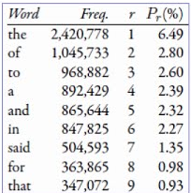
Zipfovo pravidlo velikostního pořadí
Lingvista George Kingsley ZIPF (1902-1950)
Pravidlo o počtech výskytu slov v textu
Aplikace přenesena do geografie – hodnocení velikostního pořadí sídel:
snaha o zobecnění vztahu mezi velikostním pořadím a populační velikostí sídla určitého regionu
zákon vedoucího města
Zipfovo pravidlo (Zipf‘s rule, „rank-size rule“)

Slide 2
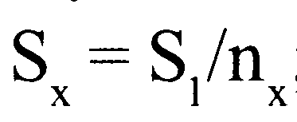
Zipfovo pravidlo
S_{x =} teoretická populační velikost města x
S₁₌ populační velikost největšího města
n_{x =} pořadí města x podle populační velikosti
statistické modelování velikostního rozložení měst v daném systému osídlení
porovnání s reálnou situací (jak se skutečnost liší od teoretického rozložení)

Slide 3
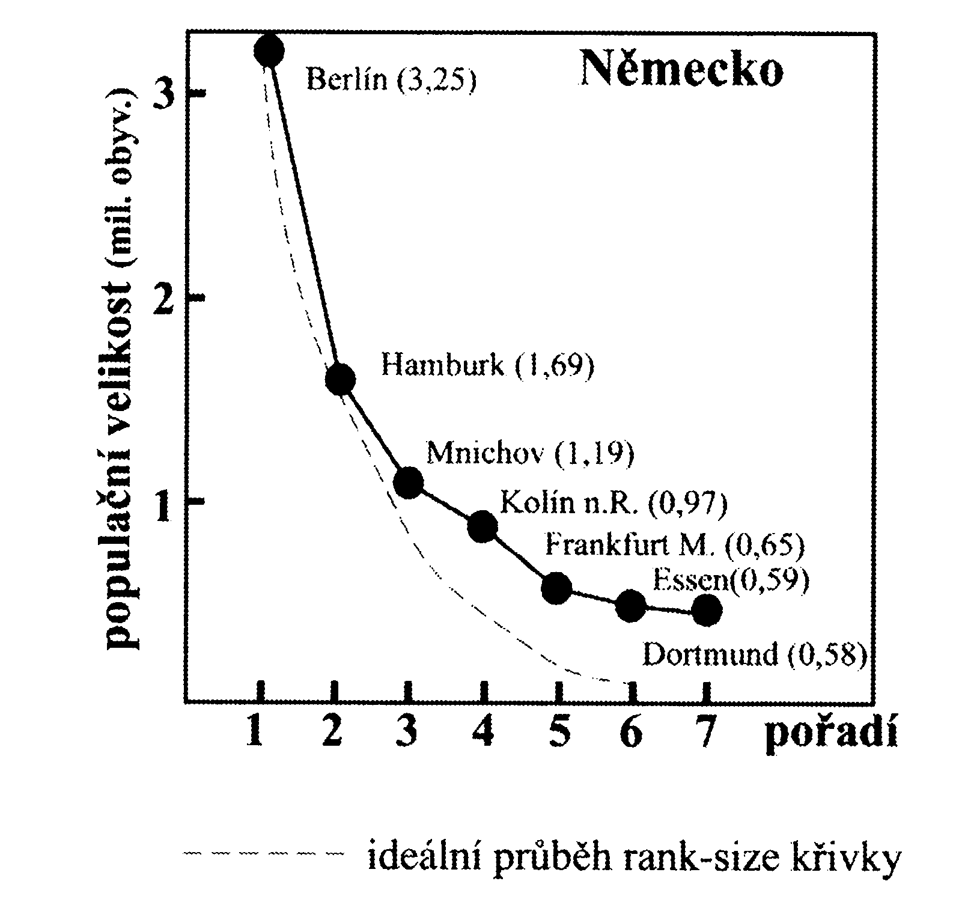
Polycentrický model
není dominantní město
větší počet „velkých“ měst (obcí)

Slide 4
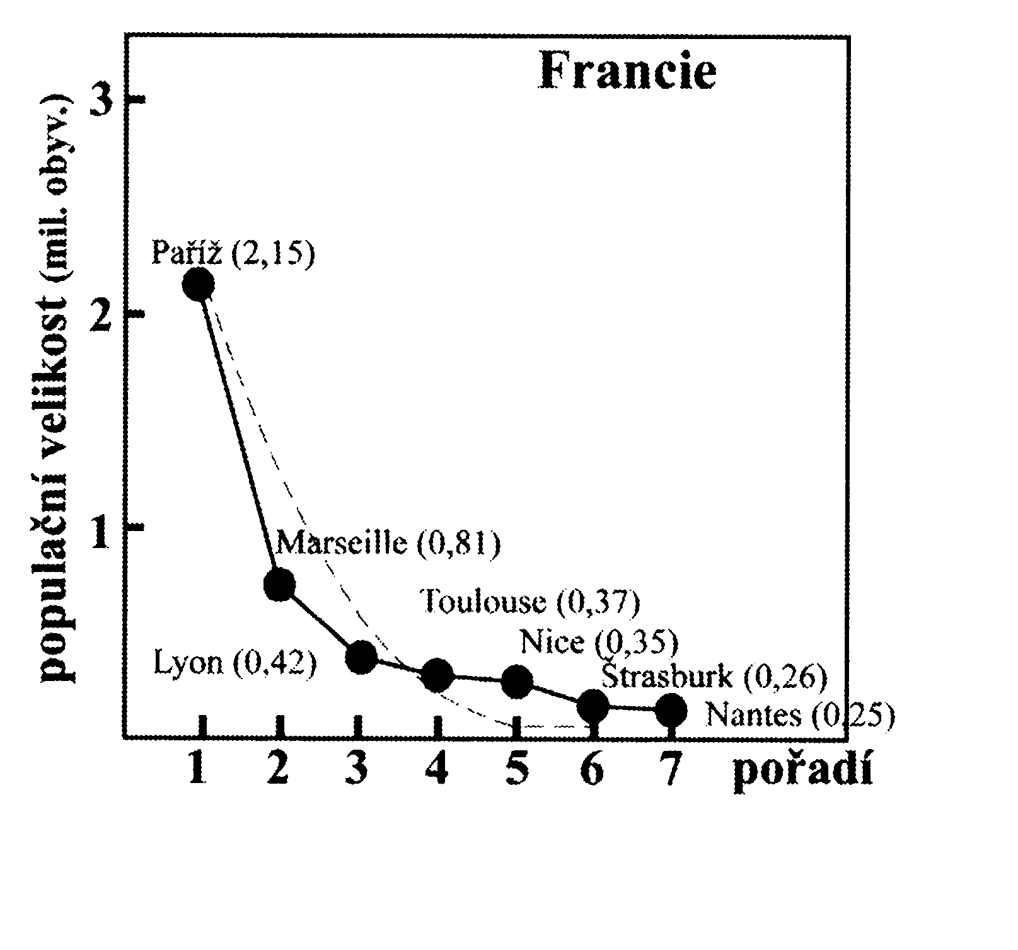
Dominantní model
model jednoho dominantního města

Slide 5
Úkol: zhodnoťte teoretické a reálné populační pořadí obcí obvodu ORP pro rok 2017 (nebo nejnovější)

Slide 7
Několik doporučení:
graf: XY bodový
osa x: pořadí obce podle velikosti
osa y: počet obyvatel
osy musí mít logaritmické měřítko!!!
pro osu y zvolte přiměřené rozpěti, do které obce spadají (nezačínejte 0, ale přiměřenou hodnotou 10^{x}

Slide 8
Data
na stránkách ČSÚ si vyhledejte co nejaktuálnější data o počtu obyvatel všech obcí obvodu ORP
https://www.czso.cz/csu/czso/pocet-obyvatel-v-obcich

Slide 9
Shrnutí
tabulka
graf
slovní komentář (porovnání modelovaného a skutečného stavu)

Slide 10
Odevzdání
Do neděle 29. dubna 23:55 do ISu

